Slide 1
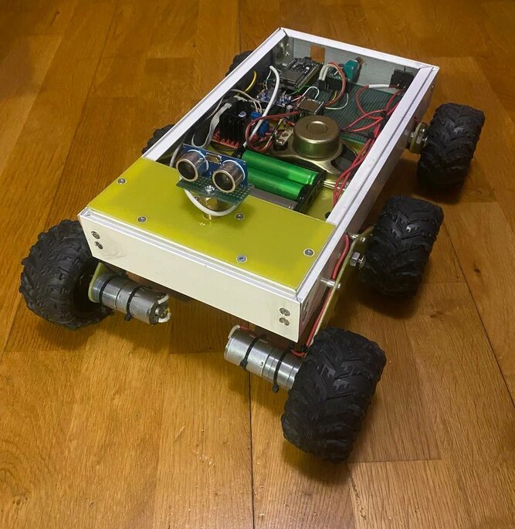
Универсальный колесный робот на базе ESP32
Авторы: ученики 10з класса школы №1580
Панков Виктор Владимирович
Осиповых Александр Андреевич
Плотников Леонид Александрович
Руководитель проекта: Кулешов Е.А.

Slide 2
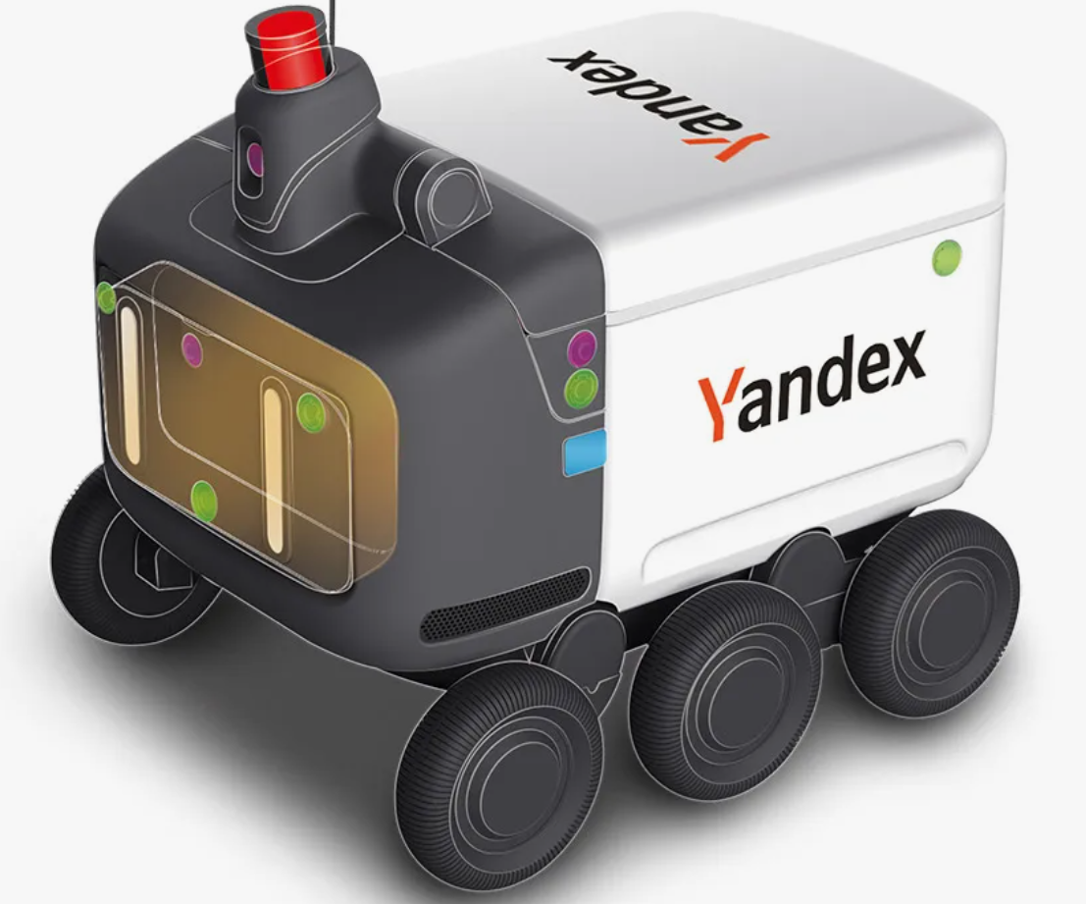
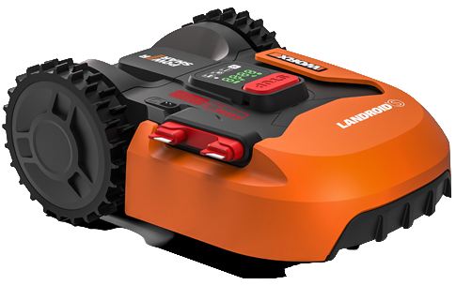
Актуальность
Существуют отрасли, которые автоматизация обошла стороной, такие, как: патрулирование трубопроводов на предмет обнаружения утечек, проведение геодезических и метеорологических исследований на удаленных территориях. Мы подумали, и поняли, что все эти задачи смог бы выполнять один и тот же робот. Его пришлось бы лишь немного модифицировать, установив на него нужные датчики.

Slide 3

Цель и Задачи
Цель проекта:
Создать колесного робота, которого легко можно было бы модифицировать для выполнения разных задач
Задачи:
Определиться, какими характеристиками должен будет обладать робот
Подобрать компоненты
Разработать схему
Разработать модель
Написать программное обеспечение
Провести испытания робота
Подвести итоги и оценить перспективы

Slide 4
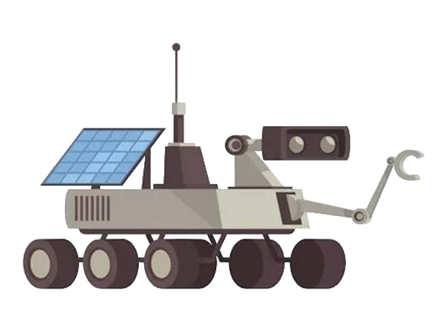
Характеристики
Высокая проходимость
Возможность связываться с роботом и управлять им удаленно
Возможность робота избегать столкновения с препядствиями
Возможность воспроизводить аудиоряд

Slide 5
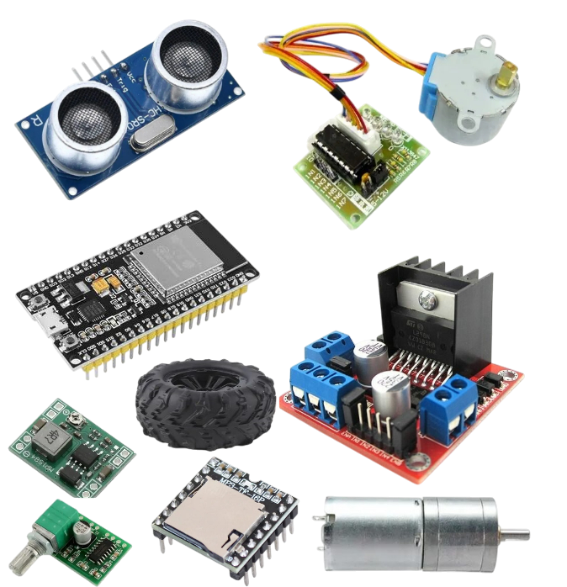
Компоненты
Микроконтроллер ESP-32
Элктровигатели постоянного тока с редуктором
Драйвер двигателей(L298N)
Колеса
Ультразвуковой датчик
Шаговый двигатель
Акумуляторный блок на 16V
Mini MP3 плеер
Динамик с усилителем

Slide 6
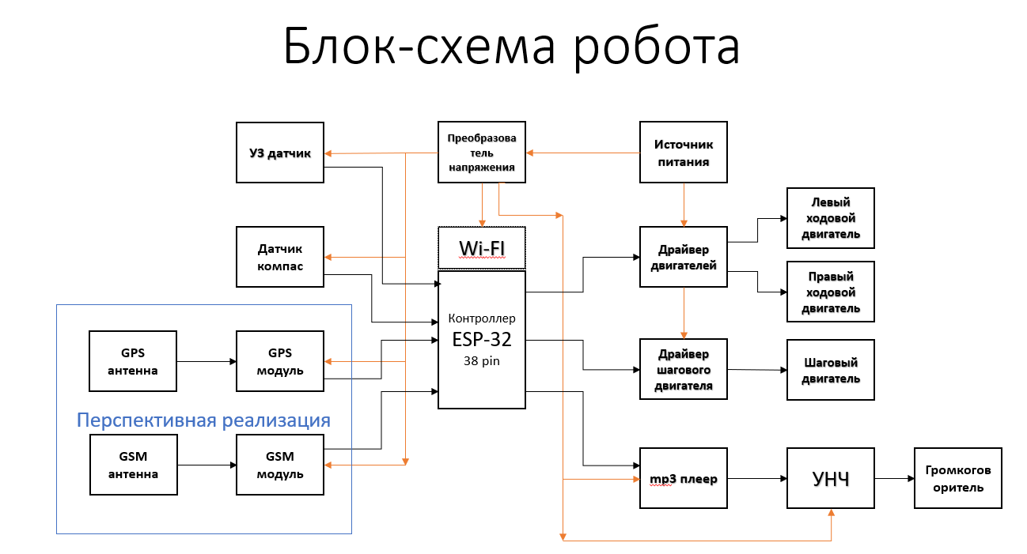
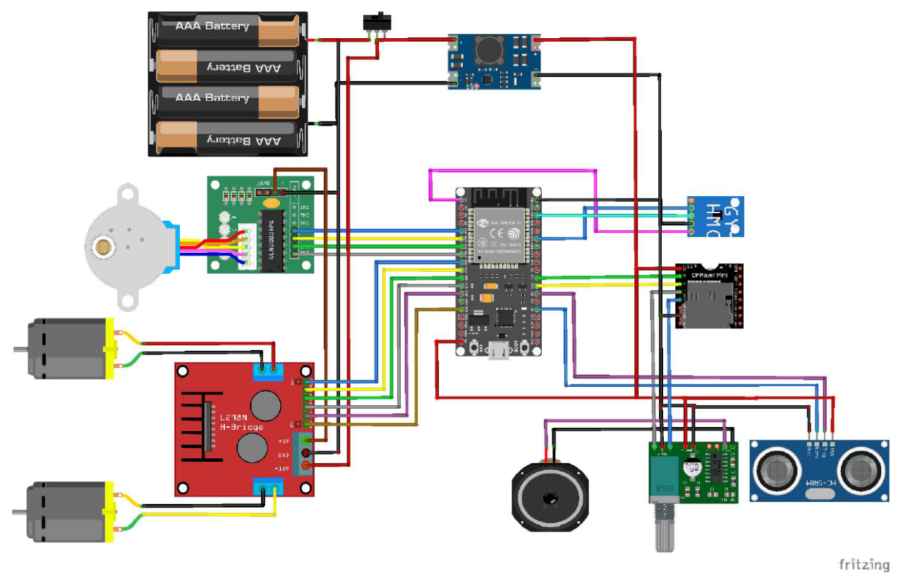
Создание блок-схемы и принципиальной схемы

Slide 7
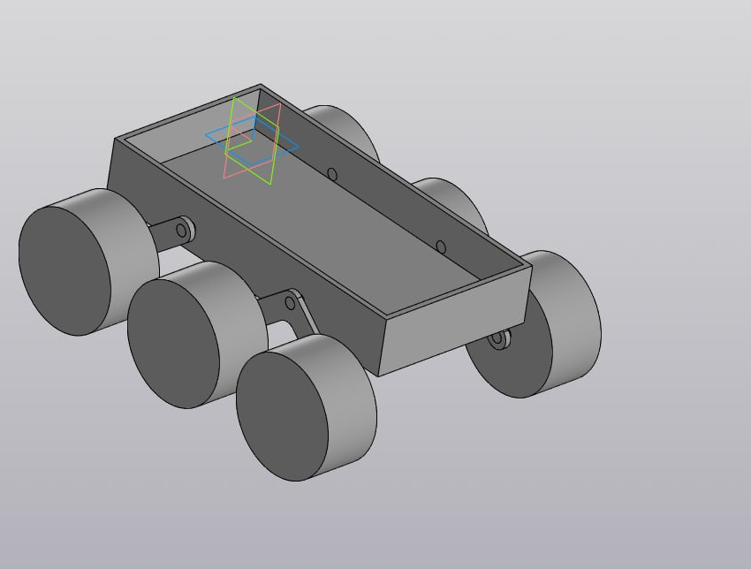
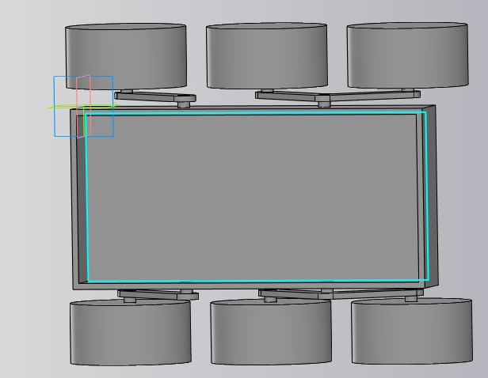
Разработка модели
3D модель была разработана в программе Компас 3D

Slide 8
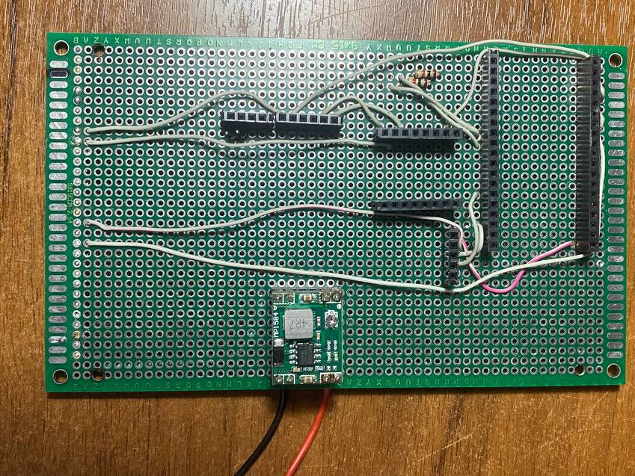
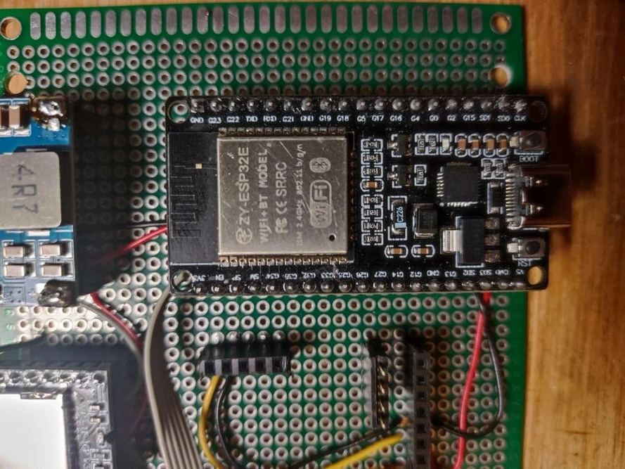
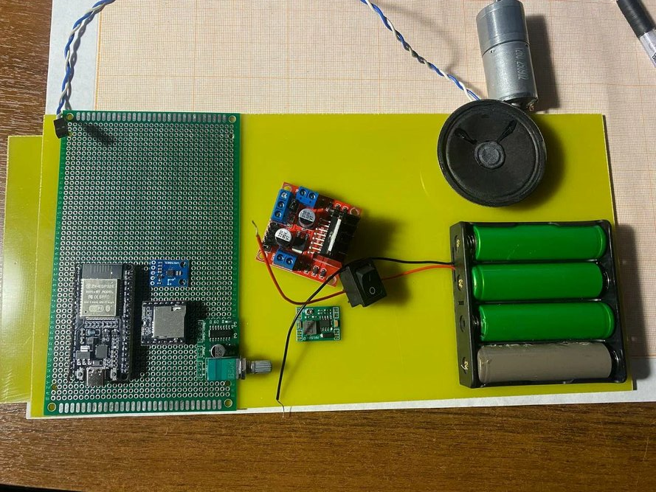
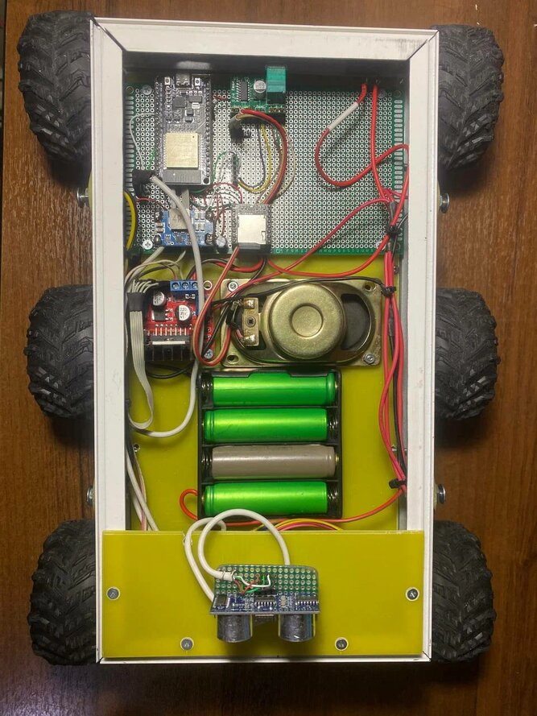
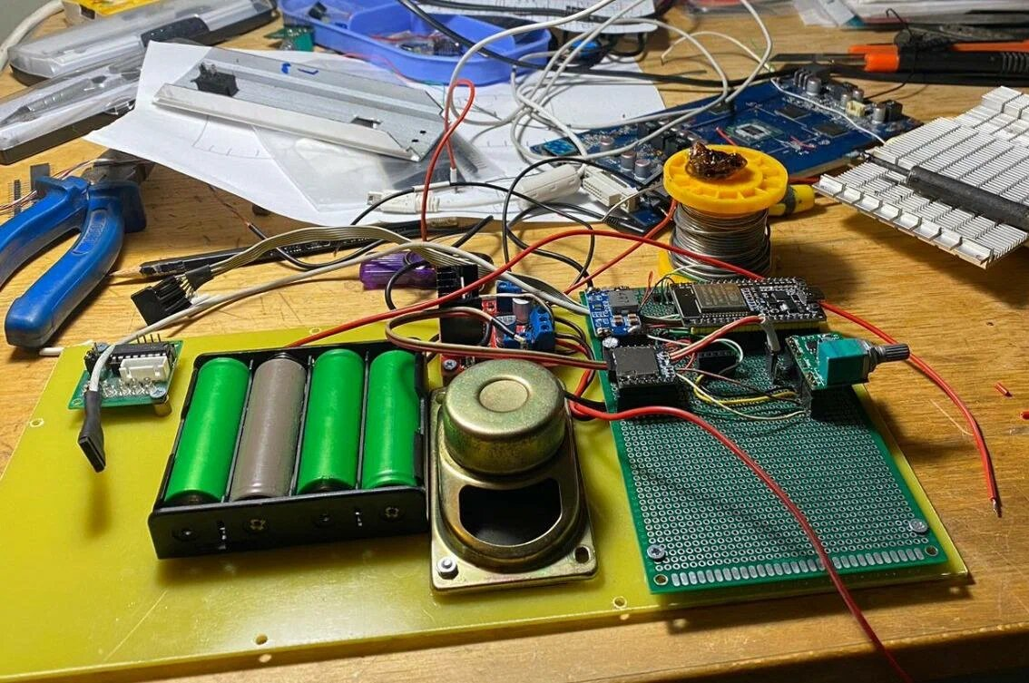
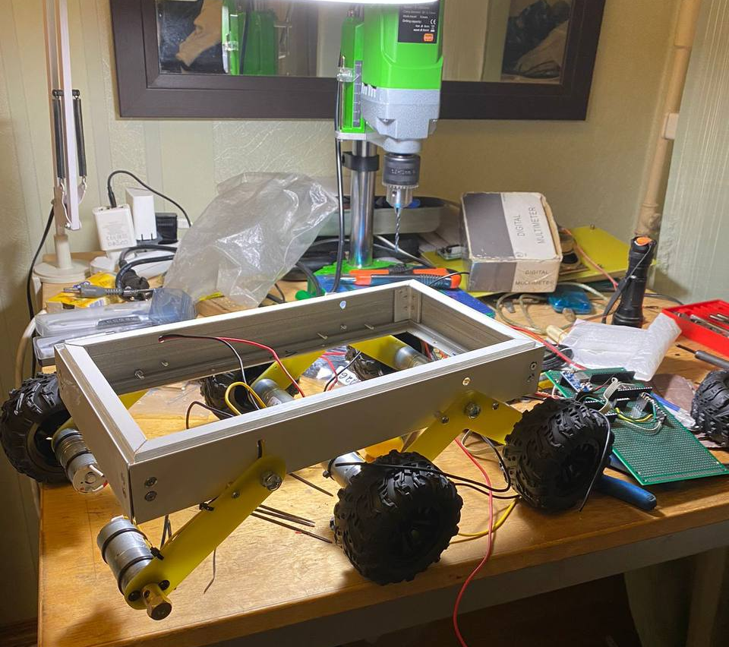
Пайка схемы и сборка робота

Slide 9

Написание программного обеспечения
Программу робота мы разрабатывали в среде разработки Arduino IDE на языке С++. Она позволяе связываться с роботом удаленно, и управлять им удаленно. Так же мы написали программу объезда препядствия.

Slide 10
Результаты испытаний
Грузоподъемность
Робот способен перевозить до 3 кг груза
Время работы
Робот способен работать до 30 часов безподзарядки

Slide 11
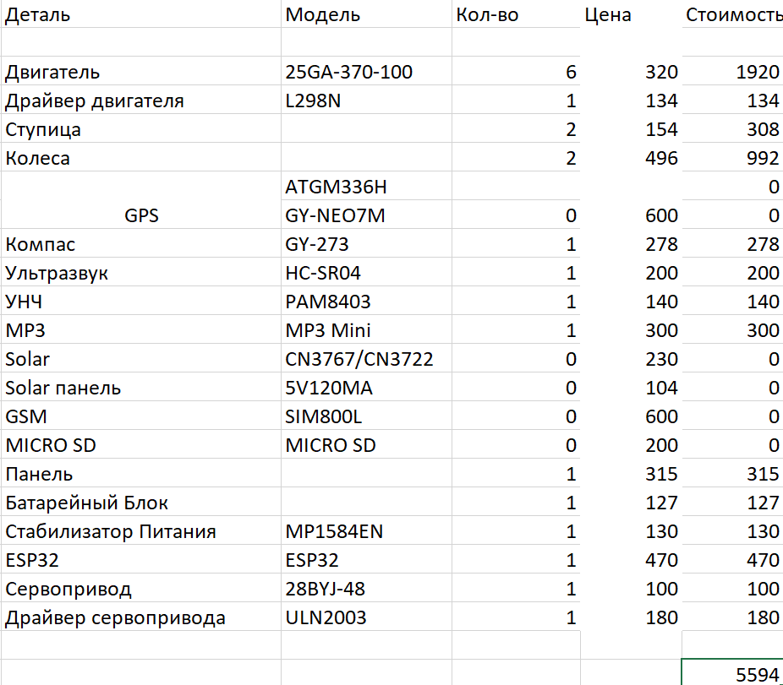
Смета

Slide 12
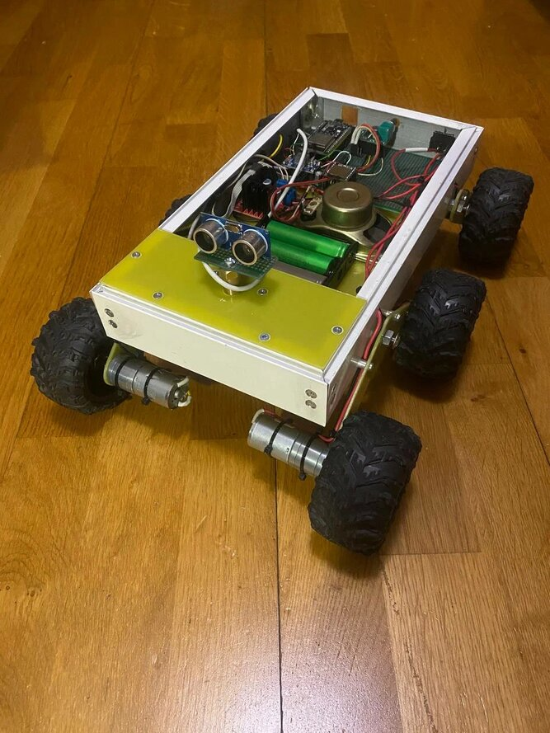
Выводы и перспективы проекта
Подведем итоги. Нам удалось создать универсального робота, которого можно использовать для разных задач. Цель достигнута. Робот соответствует требуемым характеристикам, однако у нас есть идеи как его усовершенствовать. Если добавить gsm и gps модули, используя их вместе с электронным компасом, можно будет направлять робота по координатам или азимуту, а так же управлять им из любой точки Земли.

Slide 13
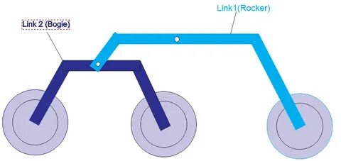
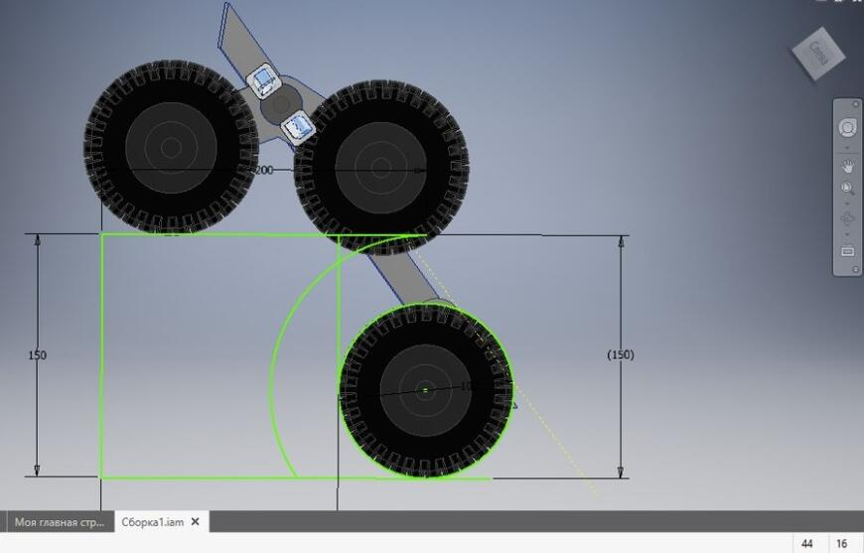
Выводы и перспективы проекта
В будущем мы планируем реализовать тип подвески rocker-bogie. Он позволит роботу преодалевать препядствия в 1,5 раза выше, чем сам робот.

Slide 14
Спасибо за внимание!

Slide 15
Список литературы
1) https://microkontroller.ru/arduino-projects/upravlenie-shagovym-dvigatelem-s-pomoshhyu-arduino-i-potencziometra/
2) https://code-qr.ru/
3) https://png-arduino-framework.readthedocs.io/ultrasonic.html
4) https://xn--18-6kcdusowgbt1a4b.xn--p1ai/%D1%88%D0%B0%D0%B3%D0%BE%D0%B2%D1%8B%D0%B9-D0%B4%D0%B2%D0%B8%D0%B3%D0%B0%D1%82%D0%B5%D0%BB%D1%8C-%D0%B0%D1%80%D0%B4%D1%83%D0%B8%D0%BD%D0%BE/?ysclid=mi7st9prku115004086
5) https://www.arduinolibraries.info/libraries/qmc5883-l-compass
6) https://eleobo.com/make-a-wifi-controlled-robot-with-speed-control/
7) https://fritzing.org/
8) https://mischianti.org/gy-273-qmc5883l-clone-hmc5883l-magnetometer-for-arduino-esp8266-and-esp32/?ysclid=mi7p98jr42507457428

